Slide 1
Урок рисования СТРАУС
Подготовила:
учитель начальных классов
Миргалиева О.Н.
КУ «Нижневартовская общеобразовательная санаторная школа»

Slide 2
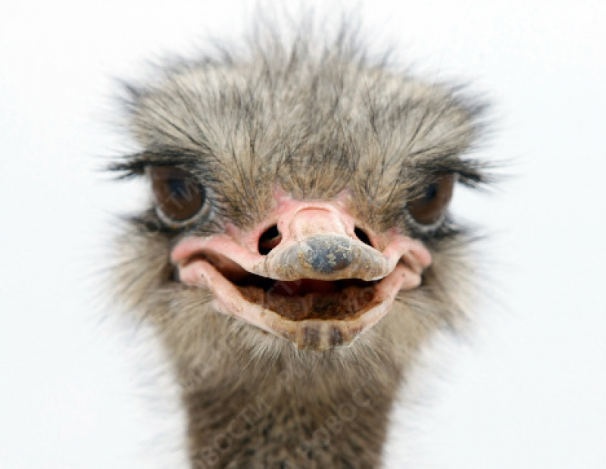
Африка́нский стра́ус
(лат. Struthio camelus) — бескилевая нелетающая птица, единственный современный представитель семейства страусовых (Struthinodae).
Его научное название в переводе с греческого означает «воробей-верблюд» (греч. στρουθίο-κάμηλος).

Slide 3
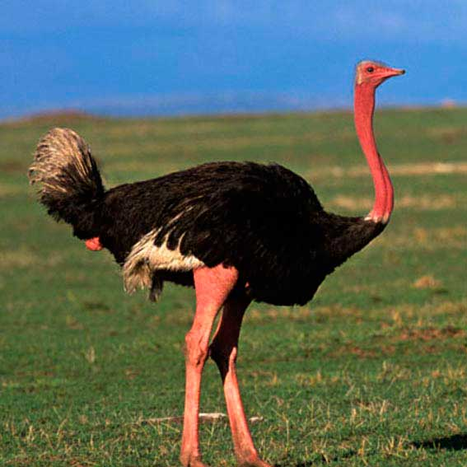
Африканский страус — самая крупная из современных птиц: высотой до 270 см и массой до 156 кг. Страус имеет плотное телосложение, длинную шею и небольшую уплощённую голову. Зона обитания страусов охватывала сухие безлесные пространства Африки и Ближнего Востока, включая Ирак, Иран и Аравию.

Slide 4
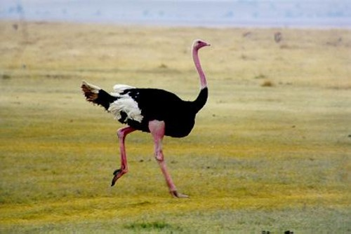
Благодаря своему росту и прекрасному зрению, страусы первые замечают опасность. В случае опасности они бросаются в бегство, развивая скорость до 60—70 км/ч и делая шаги в 3,5—4 м длиной, и при необходимости круто меняют направление бега, не снижая скорости. Молодые страусы уже в месячном возрасте могут бегать со скоростью до 50 км/ч.

Slide 5
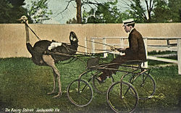
Красивые маховые и рулевые перья страусов издавна пользовались спросом — из них делали опахала, веера и плюмажи
головных уборов. Прочная скорлупа страусиных яиц использовалась африканскими племенами, как сосуды для воды, а в Европе из этих яиц делали красивые кубки. На страусах можно ездить верхом. Взрослый самец везёт человека без труда.

Slide 6
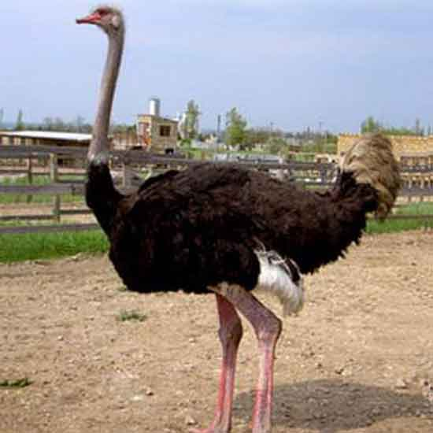
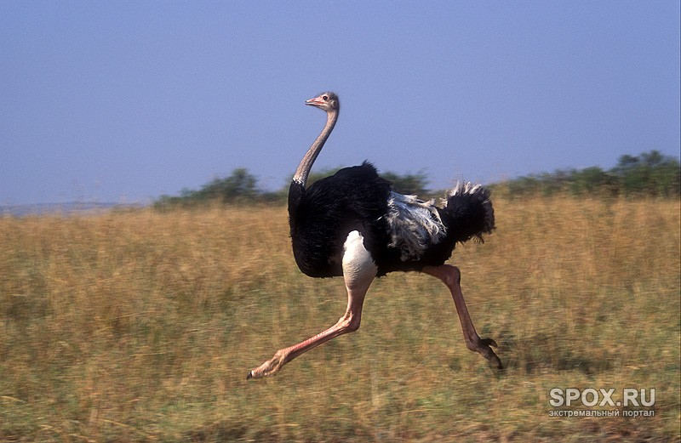

Slide 8
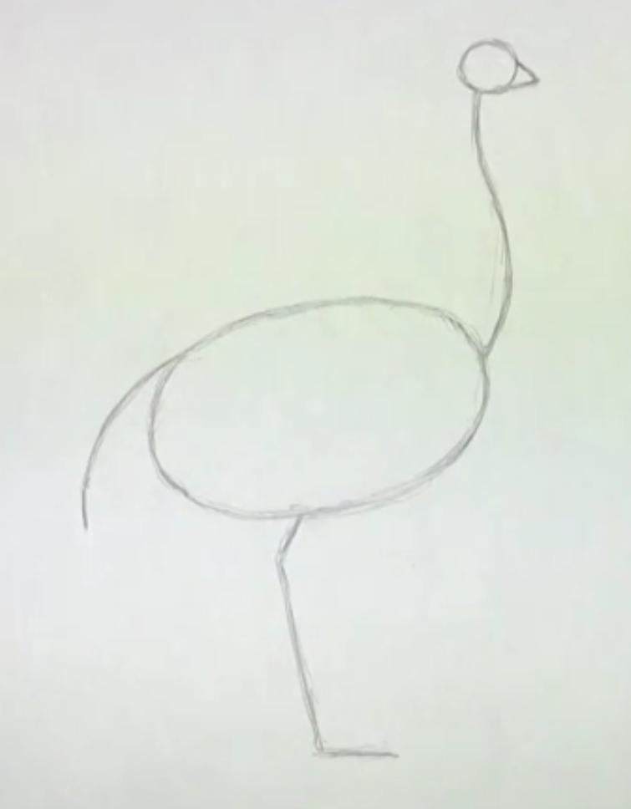

Slide 9
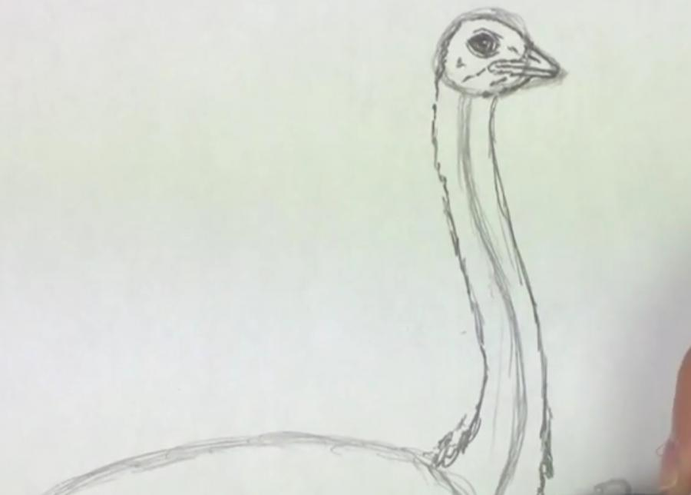

Slide 10
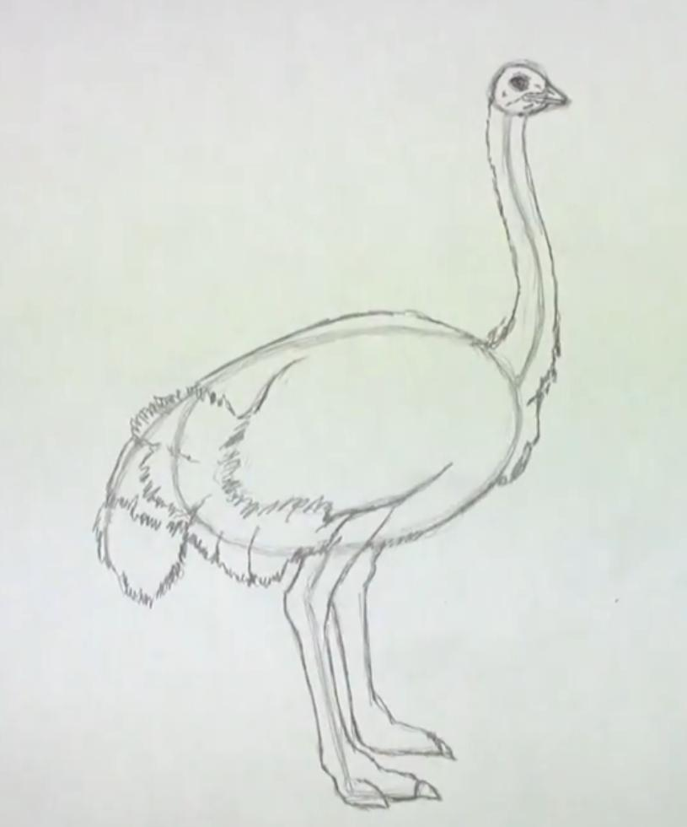

Slide 11
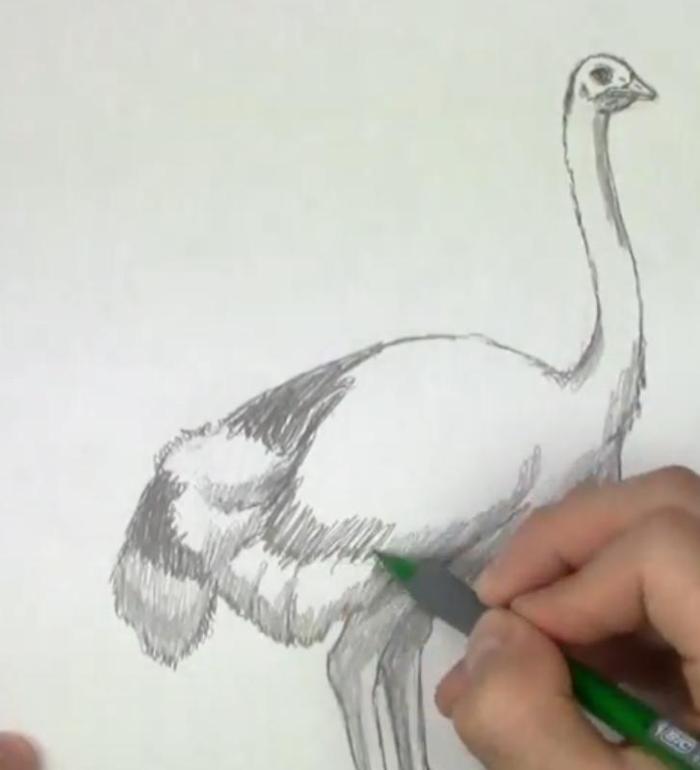

Slide 12
